Slide 1

СЕТЕВОЕ СООБЩЕСТВО ПЕДАГОГОВ-ПСИХОЛОГОВ
ВИРТУАЛЬНОГО ПЕДАГОГИЧЕСКОГО КЛУБА «ДИАЛОГ»
"БЛЕСТЯЩАЯ Я!"
ГАЛИНА СЕРГЕЕВНА КУЛЬКОВА
ПЕДАГОГ-ПСИХОЛОГ МАДОУ №43
ГОРОДА АРМАВИРА

Slide 2
СЕТЕВОЕ СООБЩЕСТВО ПЕДАГОГОВ-ПСИХОЛОГОВ
ВИРТУАЛЬНОГО ПЕДАГОГИЧЕСКОГО КЛУБА «ДИАЛОГ»
"БЛЕСТЯЩАЯ Я!"
ПРОФИЛАКТИКА ЭМОЦИОНАЛЬНОГО ВЫГОРАНИЯ ПЕДАГОГОВ ПОСРЕДСТВОМ
АРТ-ТЕХНИК С ФОЛЬГОЙ
ГАЛИНА СЕРГЕЕВНА КУЛЬКОВА
ПЕДАГОГ-ПСИХОЛОГ МАДОУ №43
ГОРОДА АРМАВИРА

Slide 3
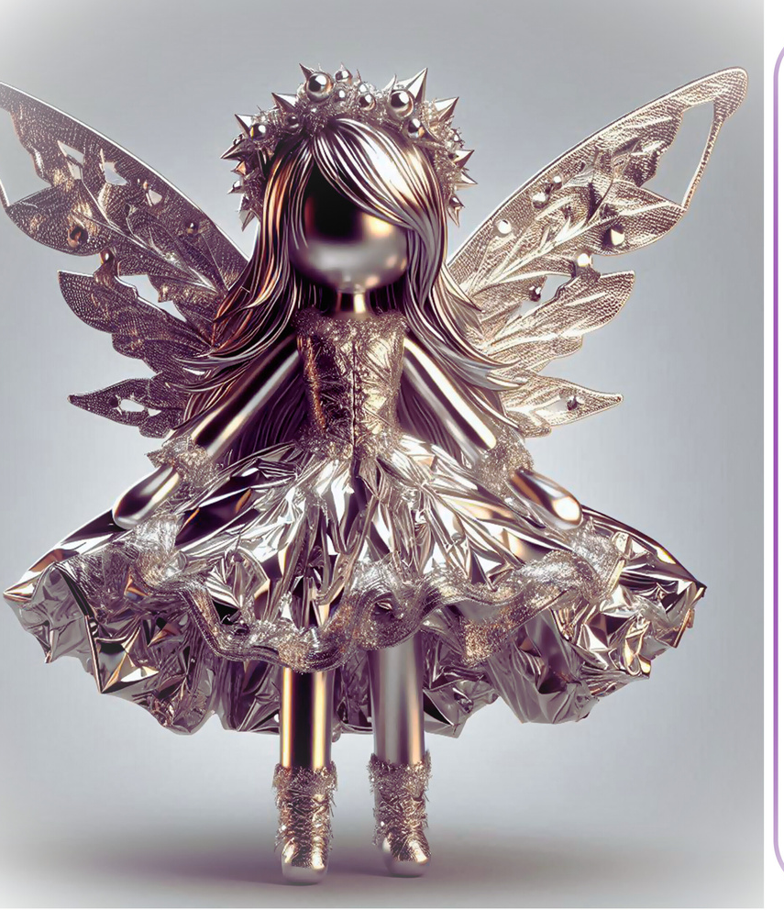
ЦЕЛЬ
ОЗНАКОМЛЕНИЕ УЧАСТНИКОВ С ВОЗМОЖНОСТЬЮ ИСПОЛЬЗОВАНИЯ
АРТ-ТЕХНИК С ФОЛЬГОЙ В ПРЕОДОЛЕНИИ ЭМОЦИОНАЛЬНОГО ВЫГОРАНИЯ ПЕДАГОГОВ
1. Научить участников арт-технике работы с фольгой, обеспечивающей гармонизацию внутреннего состояния за счёт скрытых ресурсов личности и снижения психоэмоционального напряжения.
2. Создать условия для повышения уверенности в себе, развития самосознания, формирования позитивного восприятия мира.
3. Обеспечить возможность творческого самовыражения .

Slide 4

АРТ-ТЕХНИКИ С ФОЛЬГОЙ ПОДХОДЯТ ДЛЯ:
педагогов
работы с эмоциональным состоянием
обучающихся
родителей

Slide 5
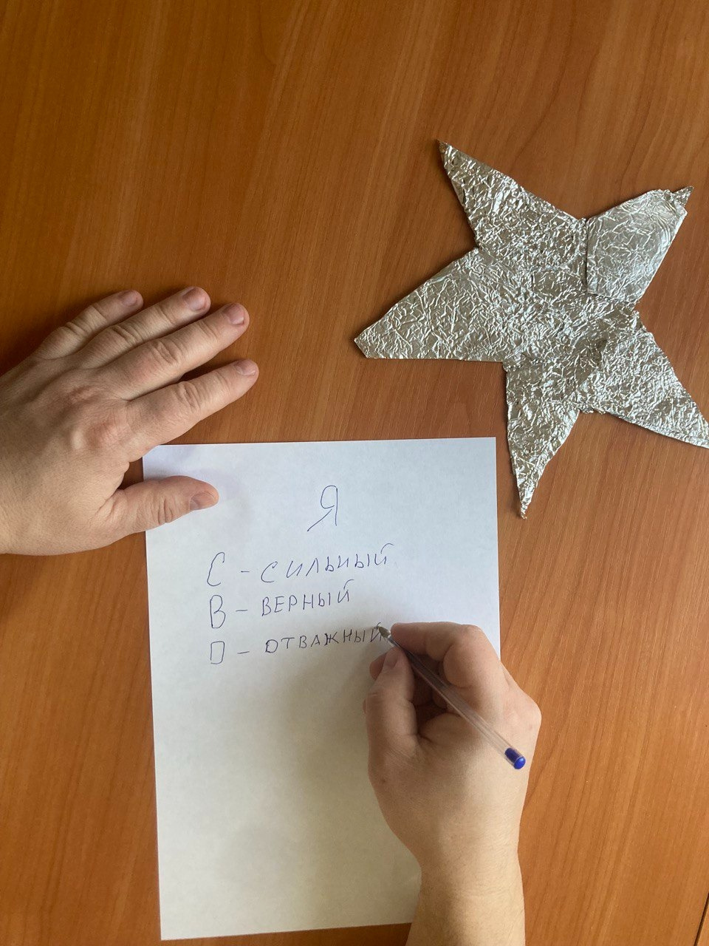
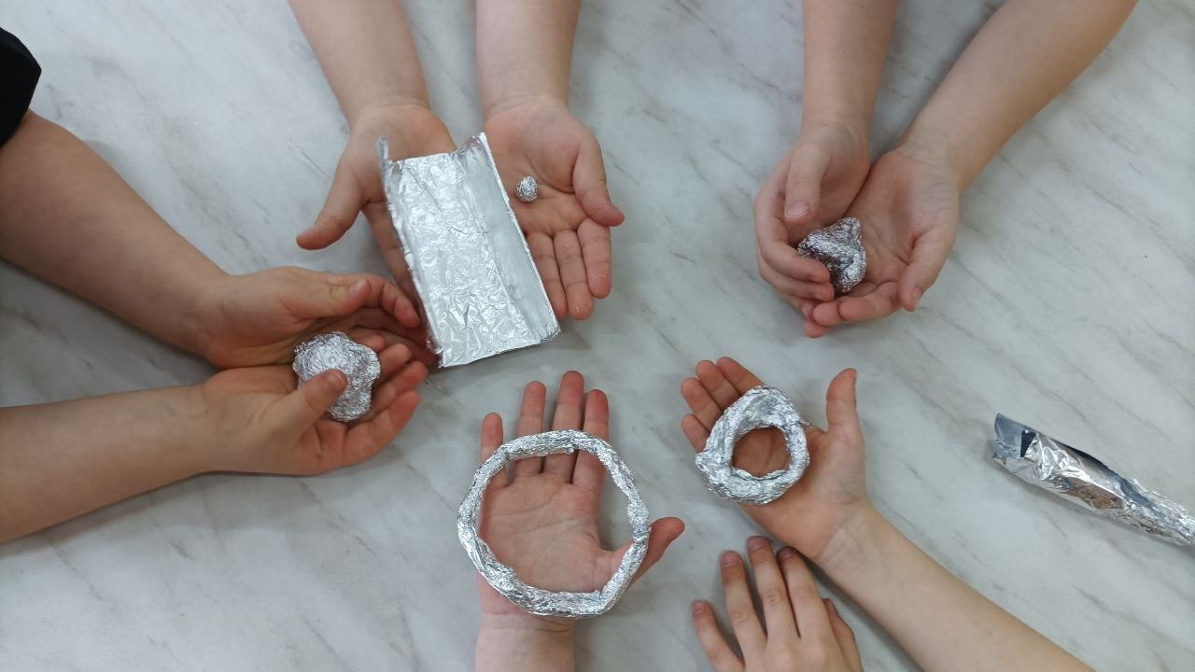
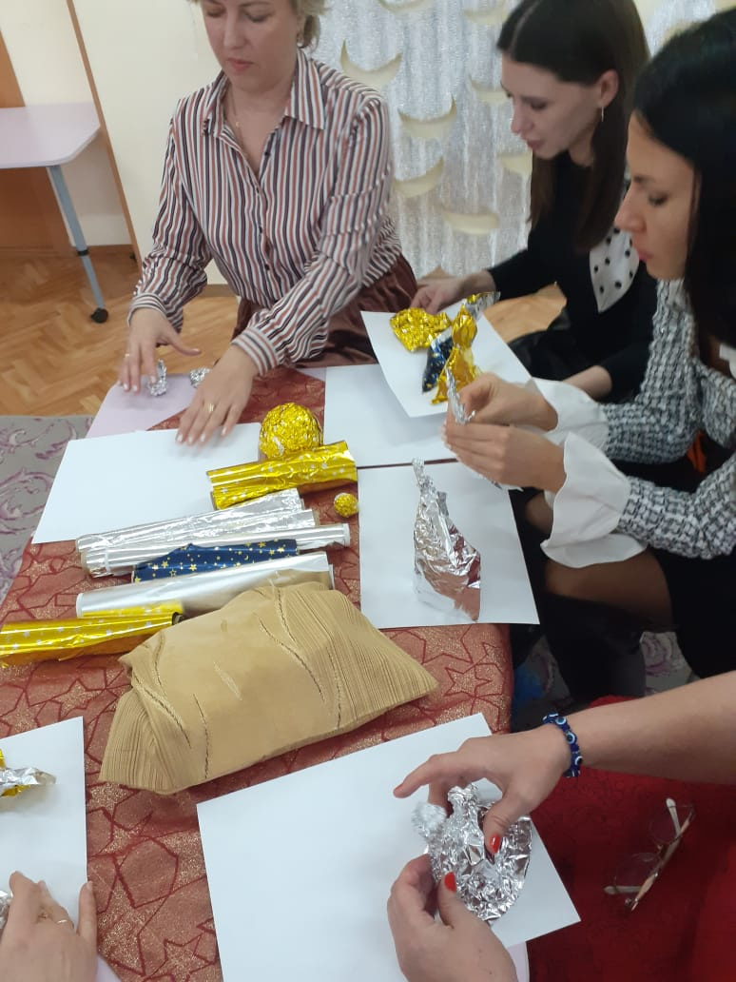
арт-техники с фольгой

Slide 6
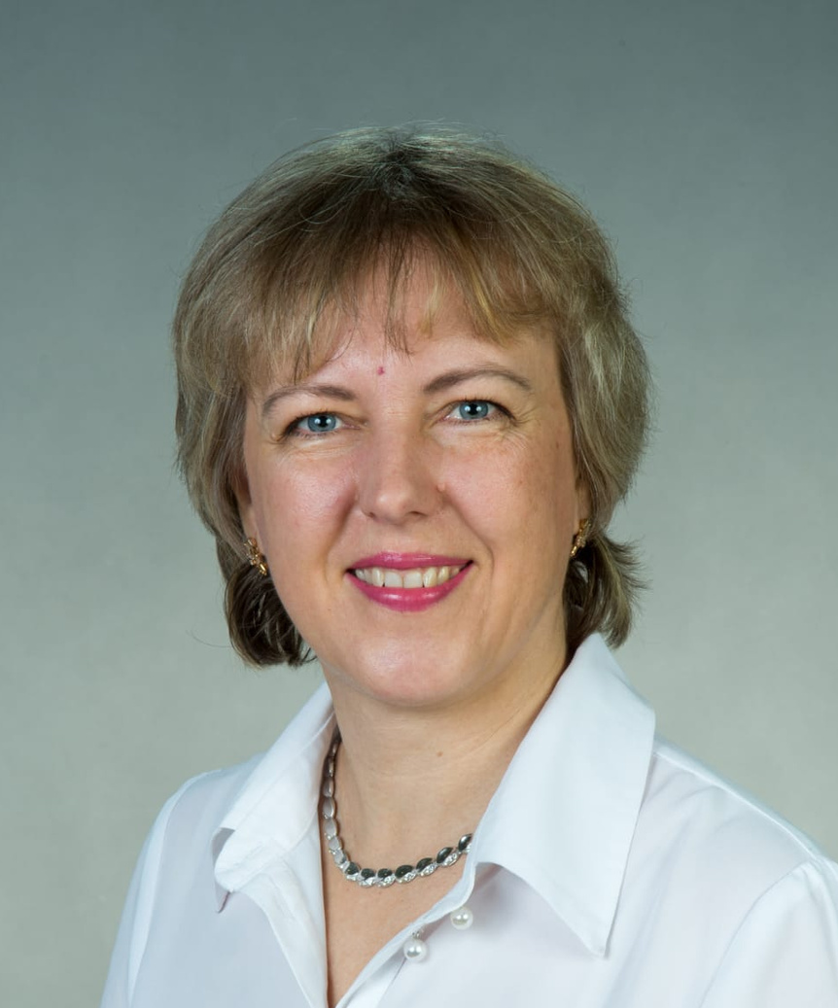
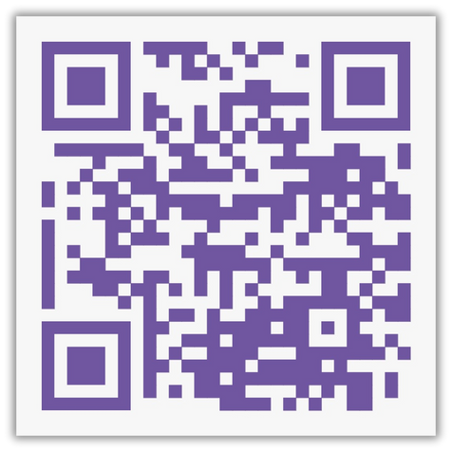



ГАЛИНА СЕРГЕЕВНА КУЛЬКОВА
ПЕДАГОГ-ПСИХОЛОГ МАДОУ №43 Г. АРМАВИР
Мои контакты
kulkova.galina@mail.ru
+7 918 388-43-23

